Slide 1
CHÀO MỪNG QUÝ VỊ PHỤ HUYNH
LỚP: 21T4-LTM2

Slide 2
I. TUYÊN BỐ LÝ DO
Trân trọng kính chào Quý vị phụ huynh lớp 21T4-LTM2. Ngành: Lập trình máy tính thuộc Trường Cao đẳng Lý Tự Trọng Thành phố Hồ Chí Minh.
Lời đầu tiên xin chuyển lời của Ban Giám hiệu Nhà trường và cá nhân tôi! Kính chúc quý phụ huynh, cùng gia đình luôn mạnh khỏe, hạnh phúc và vạn sự bình an.
Xin được tự giới thiệu em: Nguyễn Cao Phong. Chức vụ: Giảng viên hiện là Cố vấn học tập lớp: 21T4-LTM2.

Slide 3
I. TUYÊN BỐ LÝ DO
Hôm nay, Nhà trường tổ chức HỌP PHỤ HUYNH SINH VIÊN HK1, NĂM HỌC 2021-2022 nhằm thông tin đến quý phụ huynh về công tác đào tạo, học tập và các công tác khác của sinh viên để phụ huynh được biết. Đồng thời, Nhà trường cũng mong muốn được lắng nghe ý kiến góp ý của quý phụ huynh nhằm xây dựng môi trường học tập thân thiện, tích cực và đáp ứng yêu cầu xã hội. Đó cũng chính là lý do của cuộc họp hôm nay.

Slide 4
II. GIỚI THIỆU VỀ TRƯỜNG
Trường Cao đẳng Lý Tự Trọng Thành phố Hồ Chí Minh được thành lập từ năm 1971, là Trường công lập đạt danh hiệu trường chất lượng cao Quốc gia, đào tạo đa cấp, đa ngành với nhiều loại hình đào tạo theo hướng tiên tiến và hiện đại. Trường tọa lạc tại địa chỉ 390 Hoàng Văn Thụ, phường 4, quận Tân Bình, Thành phố Hồ Chí Minh, với diện tích rộng hơn 5 hécta, môi trường học tập rộng rãi thoáng mát, yên tĩnh, kỷ cương, nề nếp và thân thiện.
Trường được Bộ trưởng Bộ Lao động – Thương binh và Xã hội tặng Bằng khen về thành tích xuất sắc trong hoạt động gắn kết với doanh nghiệp trong tổ chức đào tạo nghề; Bằng khen của Chủ tịch UBND Thành phố Hồ Chí Minh, Bằng khen của Bộ Lao động – Thương binh và Xã hội về thành tích trong công tác đào tạo, tuyển sinh, giải quyết việc làm cho HSSV giai đoạn 2016-2018;

Slide 5
II. GIỚI THIỆU VỀ TRƯỜNG
Hiện nay, trường đang duy trì và cải tiến hệ thống quản lý chất lượng theo tiêu chuẩn ISO 9001:2015, với mục tiêu giữ vững niềm tin và sự an tâm của người học, chúng tôi đang phát triển các ngành nghề đào tạo theo tiêu chuẩn quốc gia, chuẩn ASEAN và quốc tế.
Qui mô đào tạo của trường hơn 18.000 sinh viên và tuyển sinh hằng năm trên 7.000 sinh viên. Miễn 100 % học phí cho sinh viên vào học trung cấp sau THCS, có nhiều mức học bổng khuyến khích học tập do doanh nghiệp tài trợ và Nhà trường luôn dành nhiều sự động viên, hỗ trợ cho các sinh viên khó khăn vươn lên trong học tập.

Slide 6
II. GIỚI THIỆU VỀ TRƯỜNG
Mục tiêu đào tạo của nhà trường là “Đào tạo gắn với yêu cầu của doanh nghiệp và đào tạo gắn với việc làm của sinh viên sau tốt nghiệp”… Hiện nay, Nhà trường đang liên kết và quan hệ gắng bó với hơn 1000 doanh nghiệp trong và nước ngoài.. Nhà trường cam kết 100% sinh viên sau tốt nghiệp sẽ được nhà trường giới thiệu việc làm đúng ngành, nghề đã đào tạo và thuận lợi học liên thông bậc Đại học tại các trường trong nước và quốc tế.
Hằng năm, Nhà trưởng tuyển sinh trên 2500 chỉ tiêu nhập học hệ Cao đẳng chính qui 4 năm dành cho học sinh sau tốt nghiệp THCS và được chia thành 02 giai đoạn đào tạo (3 năm trung cấp + 01 năm liên thông chuyển tiếp Cao đẳng)

Slide 7
III. Kế hoạch học tập năm học 2021-2022
    Thời gian học tập học kỳ I: 04/10/2021 – 22/01/2022 (16 tuần);
    Nghỉ tết Nguyên đán Nhâm Dần năm 2022: Từ 24/01/2022 – 13/02/2022 (3 tuần)
    Thi học kỳ I: 14/02/2022 – 05/03/2022 (03 tuần);
    Thời gian học tập học kỳ II: 07/03/2022 – 25/6/2022 (16 tuần);
    Thi lại học kỳ I (Kỳ thi phụ): 28/03/2022 – 02/04/2022 (01 tuần);
    Thi học kỳ II: 27/6/2022 – 16/7/2022 (03 tuần);
    Tổng kết học kỳ II: từ 01/8/2022 – 06/8/2022 (01 tuần);
Thi lại học kỳ II (Kỳ thi phụ): 15/08/2022 – 20/8/2022 (01 tuần);

Slide 8
IV. Định hướng phát triển của sinh viên khối T4
Sau khi tốt nghiệp Trường Cao đẳng Lý Tự Trọng TP. HCM các em sẽ có trình độ chuyên môn vững, có kỹ năng nghề nghiệp, có khả năng đảm nhiệm các công việc tại các doanh nghiệp, khu công nghệ cao trong nước và đáp ứng nhu cầu xuất khẩu lao động đến các nước phát triển trong khu vực
Học chuyển tiếp cao đẳng tại trường và liên thông các Trường đại học trong nước và Quốc tế.

Slide 9
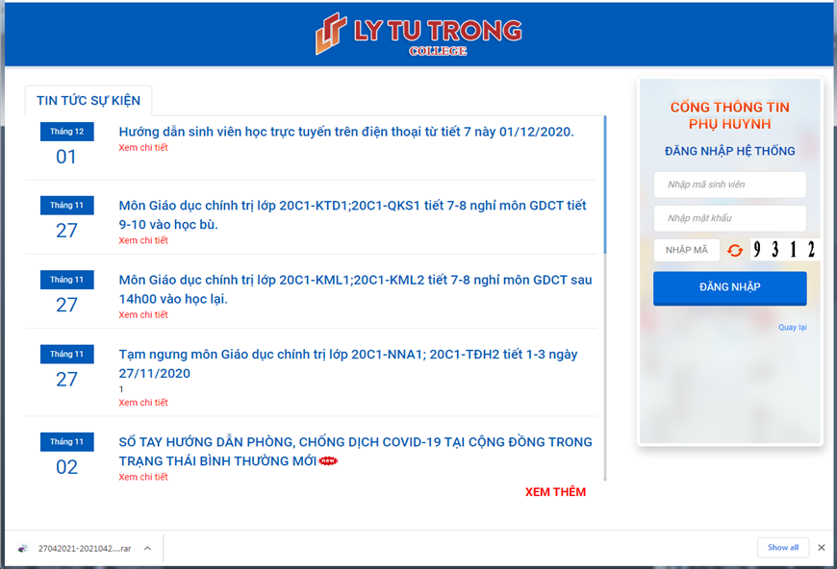
V. Hướng dẫn Phụ huynh vào trang web để xem thông tin sinh viên
Thông qua trang web của Trường LTTC.EDU.VN → vào mục HỌC SINH -SINH VIÊN → nhấp vào cổng phụ huynh.
Cổng thông tin phụ huynh đăng nhập hệ thống: Mã số sinh viên (vd: 19003045)  mật khẩu: 1111  nhập mã bảo vệ có sẵn trên màn hình (thay đổi sau mỗi lần đăng nhập)  đăng nhập.

Slide 10
VI. Về công tác học vụ
Sinh viên khóa 21T4 nộp hồ sơ nhập học (Đối với sinh viên chưa nộp hồ sơ nhập học), gồm:
Học bạ THCS (bản sao);
Bằng tốt nghiệp hoặc giấy chứng nhận tốt nghiệp tạm thời THCS (bản sao);
Giấy khai sinh (bản sao);
Hộ khẩu thường trú (bản sao);
Giấy xác nhận đối tượng ưu tiên (bản sao, nếu có).
Các bản sao nếu không có công chứng thí sinh mang theo bảng gốc để nhà trường đối chiếu.

Slide 11
VII. Trình độ Kỹ năng, Tin học, Ngoại ngữ của SV trình độ trung cấp khóa 2021T4:
Kỹ năng: đạt bậc 2/5 của tiêu chuẩn kỹ năng nghề quốc gia;
Tin học: đạt tiêu chuẩn IC3 hoặc tương đương trở lên; Chứng nhận tin học ứng dụng do Trường cấp (trừ học sinh ngành Công nghệ thông tin);
Ngoại ngữ: Căn cứ Thông tư 01/2014/TT-BGDĐT ngày 24 tháng 01 năm 2014 của Bộ Giáo dục và Đào tạo về ban hành Khung năng lực ngoại ngữ 6 bậc dùng cho Việt Nam;
Học sinh hệ chính quy: Đạt bậc 1 theo Khung năng lực ngoại ngữ 6 bậc dùng cho Việt Nam hoặc cao hơn; Chứng chỉ ngoại ngữ tiếng Anh trình độ A1 hoặc tương đương trở lên, giấy chứng nhận do Trường cấp;

Slide 12
VIII. Liên hệ
Quy trình hoàn trả học phí đối với SV được miễn giảm (liên hệ Phòng Kế hoạch - Tài chính);
Bảo hiểm y tế (liên hệ với Trung tâm Y tế); ĐT liên hệ: 028.62966062
Bảo hiểm tai nạn (liên hệ Phòng Kế hoạch - Tài chính); ĐT: 028.38119874
Số điện thoại liên hệ Phòng Tuyển sinh – Đào tạo: 028.38110521
Số điện thoại liên hệ Phòng Thanh tra Giáo dục - CTSV: 028.38116847.

